Slide 1
İŞ GÜVENLİĞİ UZMANLIĞI
TEMEL EĞİTİM PROGRAMI
İNSAN ANATOMİSİ VE FİZYOLOJİSİ

Slide 2
Giriş
Bir sistem olarak insan, termodinamik bir sistem gibi enerji
harcayarak iş yapar; gerekli enerjiyi besin kaynaklarından sağlar.
İnsan sistemi ile iş sistemi arasında uyum sağlanamazsa, iş sağlığı ve güvenliği, iş verimi ve kalitesi bu durumdan olumsuz etkilenir.
Çalışma sırasında insan vücudu çeşitli konumlar alır; oturma, ayakta durma, eğilme, yatma veya bunların kombinasyonları.
Her işin gerektirdiği kuvvet farklı olabileceği gibi, çalışma sırasında vücudun aldığı pozisyona göre insanın uygulayabileceği kuvvet de değişir.
Eğitim ve uygulamalarla insan özelliklerinin işe uyumu ve iş verimi
artırılabilir.
Bununla birlikte insan kapasitesi sınırlı olduğundan, iş ve işyeri de insana uyumlu olmalıdır.

Slide 3
giriş
İşin ve işyerinin insana uyumlu olması için;
İşyeri, işçinin beden ölçülerine göre düzenlenmeli,
İş, işçinin hareket ve kuvvet yeteneklerine uymalı,
İş gereçleri ve işle ilgili bilgi, işçinin duyu organlarınca kolay ve doğru algılanmalı,
İş, işçinin sürekli ortaya koyabileceği performans düzeyinin
üstünde olmamalı,
Çevre koşulları, işi zorlaştıracak düzeyde olmamalıdır.
İnsanın işe uyumu sağlanamadığında, makina ve çevrenin insana uyumunun sağlanmasının bir zorunluluğu olarak, insan özelliklerinin bilinmesi gerekir.

Slide 4
giriş
İnsan özellikleri aşağıdaki gibi sınıflandırılabilir:
İnsanın anatomisi ve fizyolojisi
İnsanın antropometrisi
İnsan hareketleri
İnsanın enerji tüketimi

Slide 5
giriş
İnsan vücudunun şeklini ve yapısını anatomi inceler.
İnsan vücudunda çok ve çeşitli organlar bulunur ve bunlar; şekillerine, aralarındaki ilişkilere, yapılarına, konumlarına, dayanımlarına ve gerektiğinde hareket biçimlerine göre vücut sisteminin istenen şekilde çalışmasına katkı sağlarlar.
İnsanın beden ölçülerini antropometri inceler.
İnsanın antropometrik ölçülerinden yararlanılarak işyeri insanın
beden ölçülerine uygun şekilde düzenlenir.
Fizyoloji, canlıyı oluşturan doku ve organların işlevlerini ve bu işlevlerin oluş biçimlerini inceleyen bir bilim dalıdır.
Anatomi akciğerin konumunu, kısımlarını tanımlar; fizyoloji ise solunum işini, soluk alış veriş düzenini, solunum sayısını, gaz değişimini tanımlar.

Slide 6
giriş
İnsan vücudunda yer alan;
algı organları,
sinir sistemi,
dolaşım sistemi,
sindirim sistemi,
solunum sistemi,
boşaltım sistemi,
kas - iskelet sistemi
gibi aygıtlar ergonomik açıdan önemli görevler üstlenirler.

Slide 7
vücut boşlukları
Vücudun boşlukları, genellikle iç organları barındırır.
Göğüs boşluğunda; akciğer ve kalp.
Karın boşluğunda; mide, bağırsak, karaciğer, dalak ve safra
kesesi.
Pelvik boşlukta; idrar kesesi, rektum ve üreme organlarının bir bölümü.
Kafatasında; beyin.
Omur kanalında; omurilik. bulunur.

Slide 8
algı organları
İnsan vücudu, dış dünyanın uyarımlarına ayarlı bir makina gibidir.
Algı, çevre kaynaklı üretilen sinyalleri insanın görme, işitme, dokunma, koku ve tat alma duyuları ile anlamasını ifade eder.
Algılama, çevremizdeki dünyayı yorumladığımız süreçtir.
İşgören, insan – insan, insan – çevre ve insan – makina uyumunun sağlanması bakımından algı organlarını etkin biçimde kullanarak çevresi ile uygun iletişimi kurabilmelidir.
Bütün duyular, işlevlerini üç elemanla gerçekleştirir:
alıcı (reseptör),
taşıyıcı (duyusal sinir lifleri) ve
algılayıcı (beyin).

Slide 9
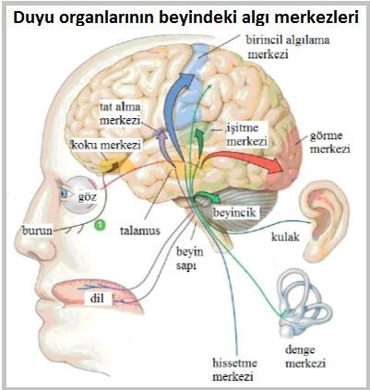
algı organları
İki tip reseptör vardır;
– İç alıcılar:
Vücut dolaşım basıcını,
pozisyonunu,
sıvısının ozmotik kandaki
glikoz
ve
CO₂ miktarını
algılayan
alıcılar.
– Dış alıcılar: Duyu organları; göz, kulak, burun, dil, deri.

Slide 10
göz
Göz,
nesnelerin ışığını, renklerini ve görüntülerini algılayarak
görmeyi sağlayan alıcı organdır.
Görme mekanizması, bir mercek sistemine (1), bir reseptör
tabakasına (2) ve uyarıları beyne ileten bir sinir sistemine (3) sahiptir.
Göz, iki bölümde incelenebilir: göz küresi (1) ve yardımcı organlar (2).
Göz yuvarları, dıştan içe doğru sert tabaka, damar tabaka ve ağ tabaka olmak üzere üç tabakadan oluşur.

Slide 11
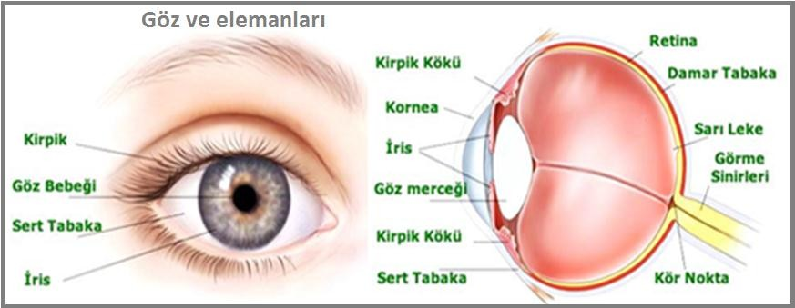
göz
1- Sert Tabaka: Göz yuvarlağını en dıştan saran saydam kısım, kornea; göze gelen ışığı kırarak, göz merceğine ulaşmasını sağlar. Korneada kan damarı bulunmaz. Korneanın çevresinde beyaz renkli sklera bulunur.

Slide 12
2- Damar Tabaka: Ön kısımda renkli iris, irisin ortasında göz bebeği bulunur. İristeki düz kasların hareketi ile göz bebeğinin daralıp genişlemesi ve buna bağlı olarak göze giren ışık miktarı ayarlanır. İrisin hemen arkasında göz merceği yer alır. Mercek, cisimden gelen ışınları kırarak ağ tabaka üzerine düşmesini sağlar.
göz
3- Ağ Tabaka: Gözün ışık ve renk uyartılarını alarak görmeyi sağlayan tabakasıdır. Kör nokta, sarı leke ve göz merceği bu bölümde bulunur. Görüntü sarı lekede oluşur. Göz merceği, uzak ve yakın görüşe uyum sağlar.
Gözü koruyan ve hareketlerine yardımcı organlar; kaş, göz kapakları, göz kasları, konjonktiv (göz kapağı iç zarı), gözyaşı bezi ve göz çukurudur.

Slide 13
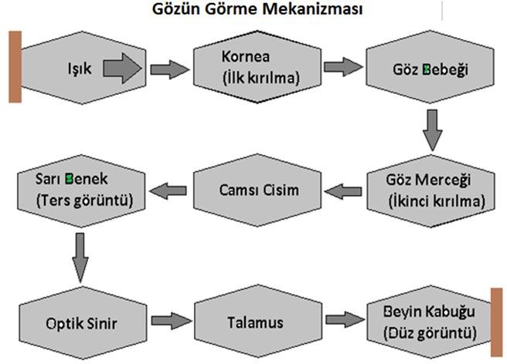
Görme Fizyolojisi: Görüntü, korneaya gelen ışığın beyin
kabuğunda düz görüntünün oluşumu ile gerçekleşir.
göz

Slide 14
Göz uyumu (Akomodasyon): Nesneye, mesafeye, çevre ve yüzey aydınlatmasının düzeyine göre göz bebeği açılır ya da kısalır ve göz, içine giren ışık düzeyini ayarlar.
göz
Görme olayı sırasında her iki gözün, hangi uzaklıkta olursa olsun doğrudan bakılan cisimleri ve yüzeyleri net görmek için ayarlanma çabasına gözlerin akomodasyon özelliği denir.
Göz kusurları: Miyop, hipermetrop ve astigmatizm
körlüğü,
diye
kırma
kusurları yanında şaşılık, katarakt, renk
prespitlik ve
glokom gibi göz hastalıkları vardır.

Slide 15
Göz Sağlığının Korunması
göz
Gözler temiz tutulmalıdır.
Ekranlı araçlara yakından, çok karanlık veya çok aydınlıkta uzun
süre bakılmamalıdır.
Kitap okurken, ders çalışırken ve yazı yazarken yeterli ışık olmalı; göz – cisim uzaklığı 25-30 cm.
Göz aşırı ışıktan (güneş gibi) korunmalıdır.
Yorgunluk halinde gözler dinlendirilmelidir.
Tozlu, dumanlı ve buharlı ortamlarda fazla kalınmamalıdır.
Düzenli göz muayeneleri yaptırılmalıdır.
Göz kapakları, gerektiğinde bilinçli olarak kırpılmalıdır.

Slide 16
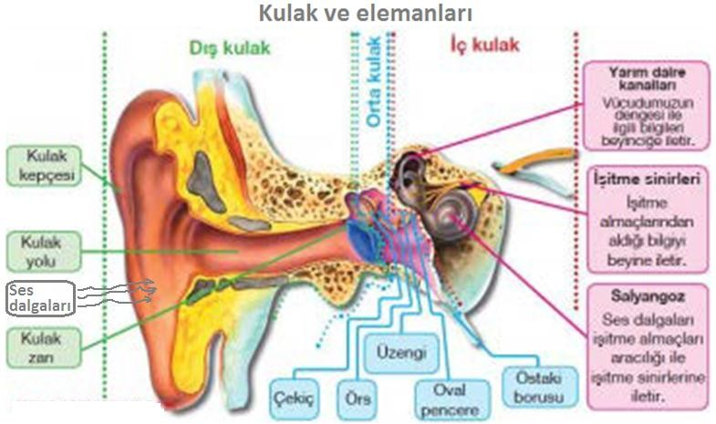
kulak
Kulak, işitme ve denge organıdır; görme gibi iletişim için önemlidir.
Kulak titreşimle uyarılır, sinirsel bir dürtüye dönüştürülür ve bu da beyindeki merkezi işitsel yollarla işlenir ve yorumlanır.
Kulak üç bölümde incelenir:
Dış kulak
Orta kulak
İç kulak

Slide 17
kulak
Dış Kulak: İki bölümden oluşur; Kulak kepçesi (1), gelen ses dalgalarını toplar ve dış kulak yoluna iletir. Dış kulak yolu (2), aldığı sesleri orta kulağa iletir. Dış kulak yolundaki kıllar ve özel salgı bezleri, kulak zarını fiziki etkilerden korur.
Orta Kulak: Üç elemanı vardır; Kulak/timpan zarı (1), üzerinde oluşan titreşimleri orta kulaktaki kemikçiklere ileterek işitmeyi sağlar. Östaki borusu (2), dış kulak ile orta kulak arasında basınç dengesi oluşturur; işitme netliğini sağlar, kulak zarını korur. Fazla sesi ve basıncı ağza verir. İşitme kemikçikleri (3), timpan zarında oluşan ses titreşimleri; çekiç, örs ve üzengi kemikçiklerini geçerek iç kulağa iletilir.
İç Kulak: Çekiç, örs ve üzengi kemiklerinden (1) gelen yüksek titreşimler salyangozdaki suyu ve dolayısıyla korti organının hassas ipliksi yapılarını (2) harekete geçirir ve sinir uçlarını uyarır; işitme tamamlanmış olur.

Slide 18
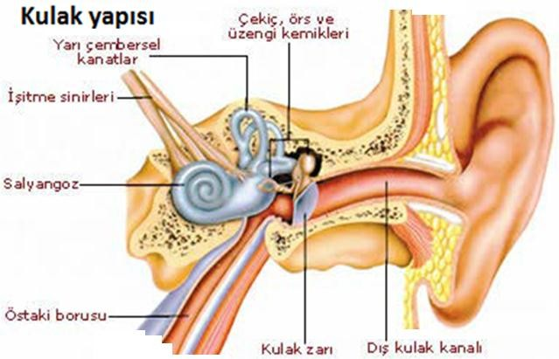
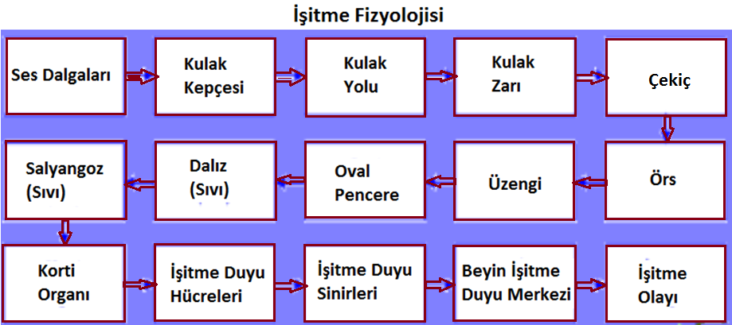
kulak
Denge Fizyolojisi: Denge sağlamada üç sistem rol oynar:
Vestibüler Sistem: Başın hareketlerini ve bu hareketlerdeki hızlanma ve yavaşlamaları merkezi / santral sinir sistemine iletir.
Oküler Sistem: Göz kaslarını kontrol eder ve oryantasyonun sağlanmasına yardımcı olur.
Serebellar Sistem: Beyincikten çıkan nöronların oluşturduğu serebellar, iskelet kaslarının gerginliğini kontrol eder.

Slide 19
burun
Burun, hem koku alma duyu organı hem de solunum sistemi
organı olarak görev yapar.
Burnun ön tarafı kıkırdaktan, arka tarafı kemikten yapılmış, üstü ise deri ile örtülmüştür.
Burun ön taraftan burun delikleri ile dışarı açılır, arka taraftan da yutağa bağlıdır ve burnun iç kısmı sapan kemiği ile ikiye bölünmüştür.
Burunda; burun kılları, burun kanalları, kılcal kan damarları, mukoza, koku alma duyu hücreleri ve koku alma duyu sinirleri bulunur.
Koku alma, havadaki kimyasal maddeleri algılayıp anlamayı
sağlar.

Slide 20
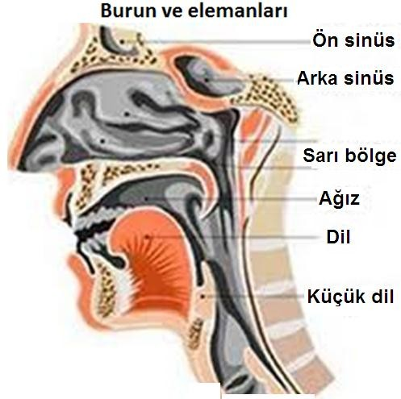
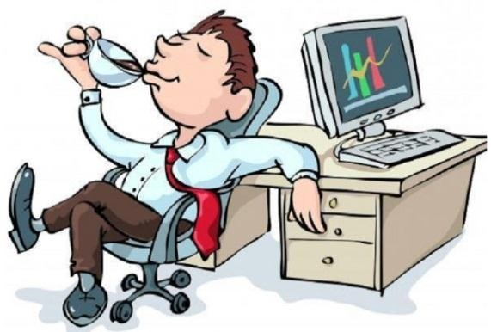
burun
Alınan koku ile ortamın tanınması mümkün
olacağı gibi, doğabilecek muhtemel
tehlikelerin önlenmesi için de gerekli
tedbirlerin alınmasına olanak sağlar.
İnsanda solunum yolları burun delikleri ile başlar ve bundan sonra burun boşlukları, yutak (farinks), ses kutusu (larinks) trake, bronşlar (hava borusu) ve alveoller (hava keseciği) gelir.
Solunum yolu organlarının görevi havayı iletmek ve aynı zamanda denetimden geçirmektir; solunum yollarında hava süzülür, ısıtılır ve nemlilik derecesi arttırılır.

Slide 21
dil
Dil, hareketleriyle tat alma, konuşma, çiğneme ve yutmaya
yardımcı olan bir organdır.
Tat, zehirlenmelerden korunma ve sindirime olanak veren salgı reflekslerini başlatmaya yarar.
Tat duyusunu algılamak üzere sinir uçlarının uyarılabilmesi için tükürük veya sıvı ile nemlendirilmelidir.
Temel tat duyuları ekşi, tuzlu, tatlı ve acıdır; diğer tüm tatlar bu temel tatların karışımıdır.
Genellikle tatlı duyusu dilin ön, tuzlu duyusu ön ve arka-yan, ekşi
duyusu arka-yan ve acı duyusu ise arka-orta bölümlerinde
algılanır.

Slide 22
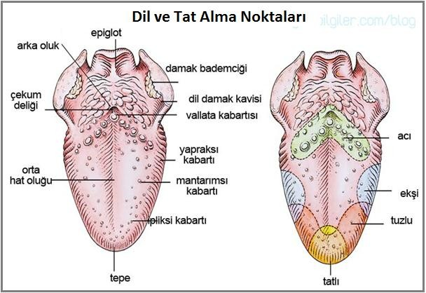
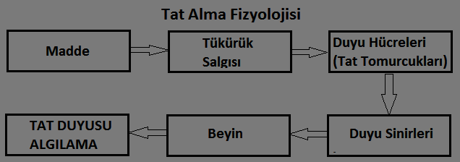
dil

Slide 23
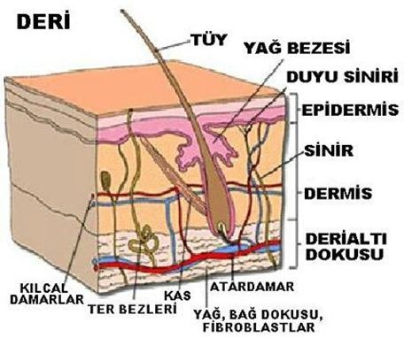
deri
Deri/cilt, vücudun en geniş organıdır. Ağırlığı, vücut ağırlığının
_{m}2
%20’si, yüzölçümü 1,5-2 olup, kalınlığı bölgesel olarak
farklılıklar gösterir. Üç tabakadan oluşur:
Epidermis, mikroorganizmalardan,
vücudu kimyasal
ve fiziksel dış etkenlerden korur, deriye rengini verir.
Dermis, yumuşaklık, sertlik, şekil
duygusu, ağrı, dokunum ve ısı
gibi duyular alınır.
Hipodermis, yağ dokusu ile vücut ısısının korunmasında etkilidir.

Slide 24
deri
Derideki sinir sayısı her yerinde aynı değildir (ellerde karın ve
göğüs bölgesinden daha fazla sinir bulunur).
Derinin Görevleri
Vücudu mikroorganizmalardan, fiziksel ve kimyasal dış
etkenlerden korur.
Terleme ile vücut ısısını dengeler.
Solunuma yardımcı olur (deri solunumu).
Vücudu güneş ışınlarının zararlı etkilerinden korur.
Vücut ısısını düzenler (derideki kılcal damarlar sıcakta genişleyerek ısı kaybı, soğukta ise büzülerek ısı kazancı sağlar; termoregülasyon).
Ter bezleri aracılığı ile zararlı maddeleri dışarı atarak boşaltıma yardımcı olur.
Reseptörler aracılığı ile ısı, ağrı ve basınç duyularını alır.

Slide 25
kas-iskelet sistemi
Kas iskelet sistemi (KİS), kemikler (1), eklemler (2), bağlar (3),
kaslar (4), kıkırdaklar (5) ve bağ dokularından (ligament, tendon)
(6) oluşur.
Birleştirilmiş bu yapılar, insan vücudunun hareket etmesine, fiziksel yüklemeye dayanmasına ve vücudun yetenekleri bittiğinde iyileşmesine izin verir.
İskelet, kas ve eklemler, insan vücudunun kimyasal enerjiyi
harekete geçirmesine, fiziksel yüklere dayanmasına ve aynı anda
dinamik, kararlı, esnek ve uyarlanabilir bir şekilde fiziksel
çalışmaları gerçekleştirmesine olanak tanır.
Kas-iskelet sistemini oluşturan elemanlar yüklenme ve hareket sürecinde aşınır ya da parçalanır. Bunu önlemek için iş ve işyeri sistemi insan özelliklerine göre uyarlanmalıdır.

Slide 26
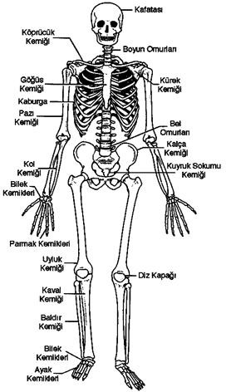
kas-iskelet sistemi
Kas-iskelet sisteminin görevleri:
1. Vücuda şekil verir, konumlandırır; vücudun dik durmasını sağlar.
2. Kaslar ve eklemler yardımı
ile
vücudun hareketini sağlar.
İç organları dış etkilerden korur.
Kan hücresi üretimini gerçekleştirir.
İskelet sistemi, insan vücudunun çatısını oluşturan sert ve dayanıklı bir yapıdır.
Kemikler ve hareketi meydana getiren eklemlerden oluşmuştur.

Slide 27
kemikler
Yetişkin iskeletinde yaklaşık 206 kemik vardır.
Kemik yoğunluğu max 3 g/cm³.
Sert (kortikal) kemiğin yaklaşık çekme dayanımı 100-200 N/mm² (inşaat çeliği 370 N/mm²).
Gerektiğinde, kemikler vücut ağırlığının 2-3 katına kadar büyük kuvvete dayanabilir.
Kemikler sert ve süngerimsi yapıdan oluşurlar.
Kalsiyum ve fosfor kemiklere sertlik verirken, mağnezyum ve potasyum ise kemiklerin güçlenmesini ve elastikiyet sağlar.

Slide 28
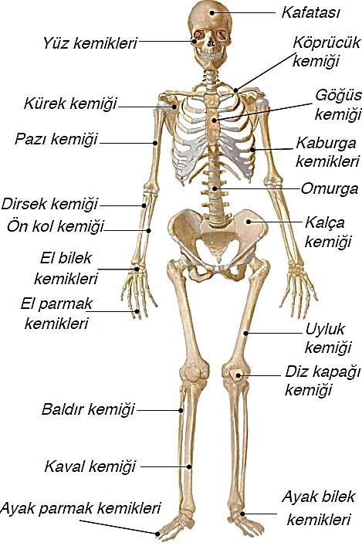
kemikler
Kemik türleri
1. Uzun Kemikler: Vücut
hareketini
sağlarlar (ön kol, dirsek, pazı, uyluk/femur, kaval, parmak ve baldır kemikleri bu gruba girer.
Kısa Kemikler: Bulundukları organlara basit hareketler yaptırırlar (el bileği/karpal, ayak bileği, omurlar ve dizkapağı).
Yassı Kemikler: Uzun kemiklere hareket esnekliği sağlar ve organları korur (kafatası kemikleri, kürek kemiği, göğüs kemiği, leğen kemiği ve kaburgalar). Vertebra/yüz-omur kemikleri gibi düzensiz kemikler de bu gruptan sayılabilir.

Slide 29
kemikler
Kemiklerin Görevleri
Kemikler, yumuşak dokulara destek sağlayarak vücudun mevcut şeklini korur, dik durmasını sağlar.
Kaslara yapışma yeri oluşturarak, eklemler ve kaslarla birlikte vücudun
hareketini sağlar.
Kemikler, vücut boşluklarındaki organları dış etkilere karşı korur: Kafatası beyni, omurga omuriliği, göğüs kafesi akciğerleri ve kalbi korur.
Kan hücrelerini (alyuvarlar, akyuvarlar, kan pulcukları) üretir.
Madensel tuzları (Ca, P, Mg mineralleri) depolar.
Kasların ve organların vücutta tutunmasını sağlar (onlara tutunma yüzeyi oluşturur).
Kemiklerin yapısındaki kırmızı kemik iliğinde kan hücreleri üretilir.
Kimyasal enerjiyi (sarı kemik iliğinde trigliseridler) depolar.

Slide 30
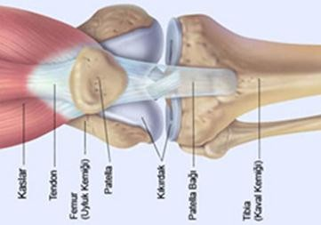
eklemler ve eklem bağları
Eklem, iki ya da daha fazla kemiğin birbirine eklem bağı (ligament) ile bağlandığı yerdir ve kemiklerin hareket etmesini sağlar.
Oynar eklemlerde eklem sıvısı (sinovial),
iki kemik arasındaki
engeller,
sürtünmeyi kemikleri kemiklerin hareket
korur ve rahat
etmesine
yardımcı olur.

Slide 31
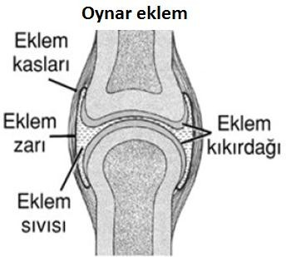
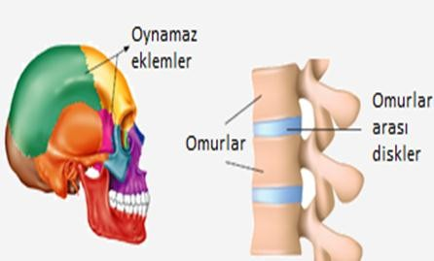
eklemler ve eklem bağları
Eklemler, üçe ayrılırlar;
Oynar eklemler (Sinovial eklemler): omuz eklemi, kalça eklemi, kol ve bacak eklemleri.
Yarı oynar eklemler (Kartilajinöz eklemler): alt çene kemiği, omurga kemikleri.
Oynamaz eklemler (Fibröz eklemler): kafatası, yüz eklemleri, kuyruk sokumu ve sağrı omurları.

Slide 32
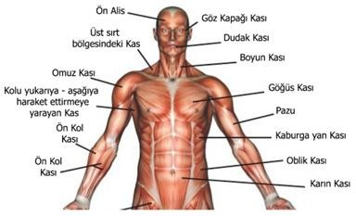
kas sistemi
İskelet
yapısına
sistemindeki kemiklerin
üzerini örten, iç organların
katılarak vücudun ve iç organların hareket etmesini
sağlayan kasların oluşturduğu sisteme kas sistemi denir.
Sağlıklı kas
dokusunun işlevleri; hareket, denge, ısı üretimi (%85), koruma, iletişim, mekanik iş ve madde taşıma.

Slide 33
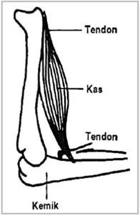
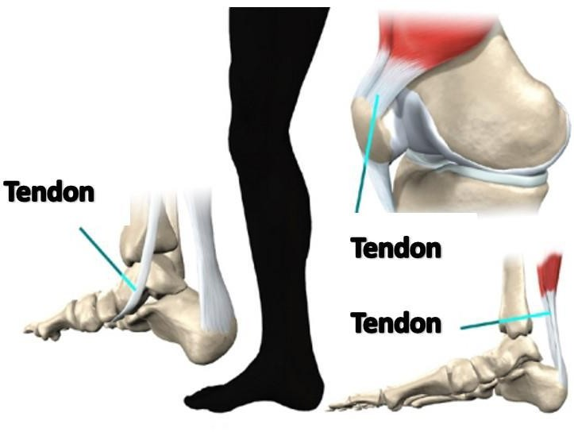
kas sistemi
Kasların kemiklere bağlandığı kısma tendon veya kiriş denir.
Aşırı zorlamalarda tendonlar kopabilir.
İskelet ile birlikte, kaslar vücudumuzun şeklini ve hatlarını da belirler.

Slide 34
kas sistemi
Omurlar arası eklemlerin öne doğru eğilme hareketleri oldukça
kolay fakat, omurganın geriye eğilmesi sınırlıdır.
Belin gerisindeki
kaslar normal ve kuvvetli, karın kasları çok
zayıflamış işgörenlerde, kaldırma ve taşımalarda sakatlanmalar;
disk kayması, disk fıtığı, kronik siyatik, sinir zedelenmesi
hasatlıkları görülür.
Vücudumuzda 3 çeşit kas bulunur:
Çizgili (kırmızı) kas / İskelet kası,
Düz (beyaz) kas
Kalp kası

Slide 35
kas sistemi
İskelet Kası: Boyun, kol, bacak, el, ayak, parmak, göz kapağı gibi
iskelet kasları çizgili kaslardır. İstemli çalışırlar. Güçlü kasılıp
gevşerler, hızlı yorulurlar ve çok enerji harcarlar.
Düz-Beyaz Kaslar: İç organların yapısında bulunan ve iç organların çalışmasını sağlayan kaslara düz (beyaz) kaslar denir. İstemsiz kaslardır. Yavaş ve uzun süre yorulmadan çalışırlar, zayıf kasılıp gevşerler ve az enerji harcarlar.
Kalp Kası: Yapısı çizgili kasa, çalışması da düz kasa benzer.
İstemsiz kaslardır. Ömür boyu yorulmadan belli bir ritme göre çalışırlar, güçlü kasılıp gevşerler ve hızlı çalışırlar, çizgili kaslardan olduğu halde yorulmaz.

Slide 36
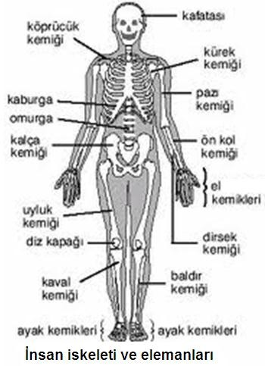
kemik-kas sistemi
Kemik– kas sistemini oluşturan kemikler, kaslar ve bağ dokusu tam bir işbirliği halinde çalışırlar ve vücudu ayakta tutmak, iç organları korur ve hareketi sağlarlar.
Kas etkinliği için gerekli enerji, alınan gıdalardan sağlanır. Gıdalar (karbonhidratlar, yağlar ve proteinler), sindirim sisteminde işlenerek karaciğer aracılığıyla çeşitli işlemlerden geçtikten sonra kaslara ulaşırlar.

Slide 37
iskeletin bölümleri
İnsan iskeleti dört bölümden oluşur;
Baş bölümünde beyin ve beyincik ile göz, kulak, ağız/dil ve burun gibi duyu organları bulunur.
Gövde bölümünde omurga, göğüs kafesi, omuz kemeri, kalça
kemeri bulunur.
Üst ekstremite bölümünde kollar; üst kol, ön kol ve el bulunur.
Alt ekstremite bölümünde bacaklar; üst bacak (baldır), alt
bacak ve ayaktan oluşur.
Baş iskeletini oluşturan yassı kemikler birbirlerine oynamaz
eklemlerle bağlanmıştır.
Sadece alt çene kemiğinde yarı oynar eklem bulunur.

Slide 38
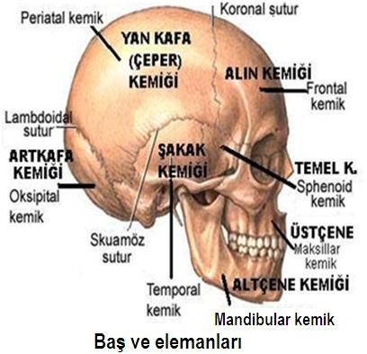
baş

Slide 39
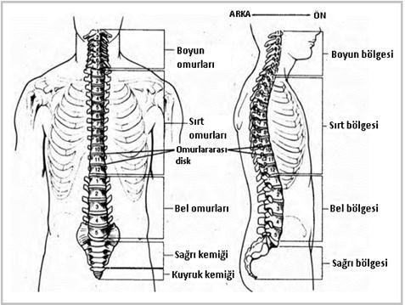
gövde (omurga, göğüs kafesi, omuz kemeri, kalça kemeri)
Omurga, boyundan başlayıp kuyruk sokumuna kadar gider; omur
denilen 33 kısa kemikten oluşur.
S şeklinde kıvrımlı yapıdaki omurganın ortasında omurilik kanalı, omurilik kanalında da omurilik sinirleri bulunur.
Bu eğrilik, omurgaya yaylanma yeteneği ve
dengede kolaylık
sağlar.
Karadeniz Teknik Üniversitesi İş Güvenliği Uzmanlığı
Uzaktan Eğitim Uygulama ve Araştırma Merkezi Temel Eğitim Programı

Slide 40
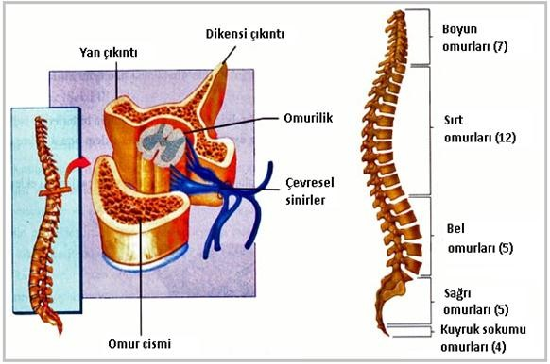
gövde (omurga, göğüs kafesi, omuz kemeri, kalça kemeri)
Omurga, beş bölümden oluşur; boyun, sırt, bel, sağrı ve kuyruk
sokumu.

Slide 41
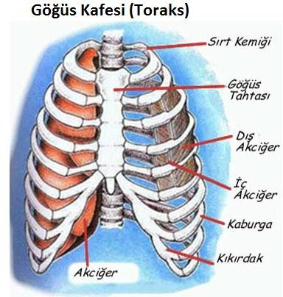
gövde (omurga, göğüs kafesi, omuz kemeri, kalça kemeri)
Göğüs kafesi, karın boşluğundan diyafram aracılığıyla ayrılır.
Solunum başlıca dolaşım sindirim
sisteminin
organları sistemi
ve ile
sisteminin
bazı bölümleri
göğüs
boşluğu alırlar.
Omuz
içinde yer
kemerini
oluşturan kemiklere ve kollara destek olur.

Slide 42
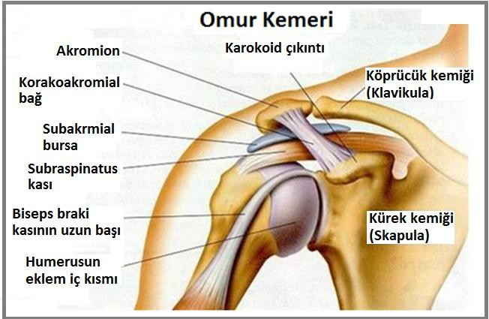
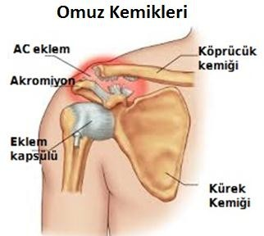
gövde (omurga, göğüs kafesi, omuz kemeri, kalça kemeri)
Omuz kemeri, kolların gövdeye bağlanmasını sağlayan kemiklerden oluşan kısımdır. Her kol, bir kürek ve bir köprücük kemiği ile omuz kemerine bağlanır. Omuz kemeri ile pazı kemiği arasında omuz eklemi (oynar eklem) bulunur.

Slide 43
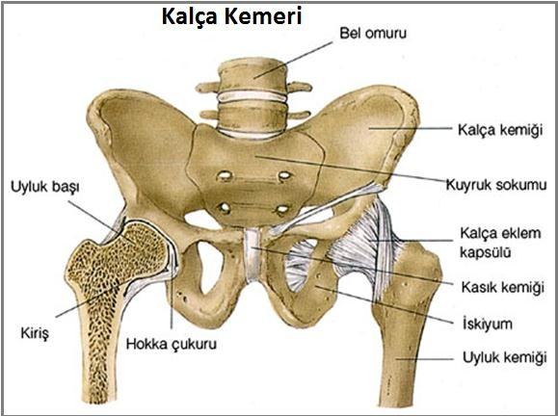
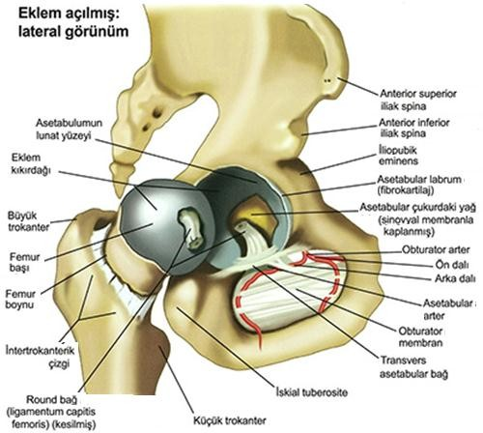
gövde (omurga, göğüs kafesi, omuz kemeri, kalça kemeri)
Kalça kemeri, bacakların gövdeye bağlanmasını sağlayan
kemiklerden oluşan kısımdır.
Kalça kemeri kemikleri; kalça kemiği (ilium), oturak kemiği (iskiyum) ve çatı kemiği (pubis).
Kalça kemeri ile uyluk kemiği arasında kalça eklemi bulunur. Kalça eklemi oynar eklemdir.

Slide 44
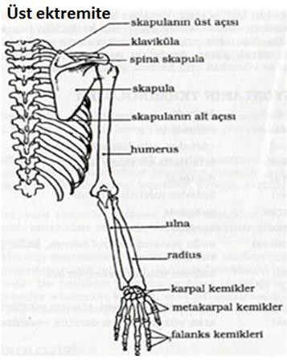
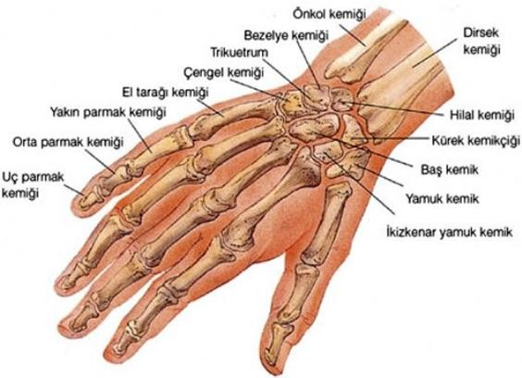
üst ekstremite (kollar; üst kol, ön kol ve el)
Gövdenin iki yanına tutunmuş, sağ ve sol simetrik uzantı
şeklindedirler. Sağ 32, sol 32 ve toplam 64 kemikten oluşur.
El; bilek, el tarağı ve parmaklardan oluşur.

Slide 45
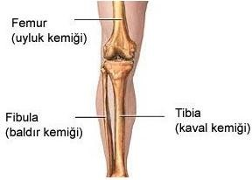
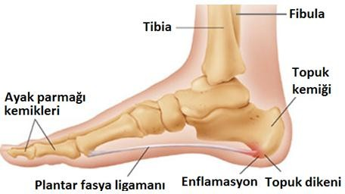
alt ekstremite (bacaklar; üst bacak, alt bacak ve ayak)
Alt taraflar, pelvisin (leğen) her iki yanına tutunmuş, her biri 31
kemikten halindedir.
Vücudun
oluşan, sağ ve sol olmak üzere simetrik iki sütun
dik durmasını, hareket etmesini sağlayan güçlü
kemiklerdir.
Alt taraf; üç serbestlik derecesine sahip kalçaya bağlı uyluk/femur, bacak ve ayaktan oluşur.

Slide 46
kas - iskelet sistemi rahatsızlıkları (kisr)
Üretim
sistemlerinin
karşılaştığı önemli
bir problem, insan
vücudunun durumlarında
tolere edebileceği
aşılması özellikle KİS rahatsızlıklarına bağlı bedensel
zorlanma
sınırının
sakatlanmalar ve buna bağlı işgücü kayıplarıdır.
KİS yaralanmalarının potansiyel bazı nedenleri, bireylerin biyolojik
ve yaşam tarzı özellikleriyle ilgilidir.
Bununla birlikte, ergonomist aşağıdaki olumsuz riskleri azaltacak iş ve işyeri düzenlemeleri yapabilir.
Zorlu çalışma duruşları, yük ağırlığı, statik çalışma, doku yapılarının sürekli yüklenmesi, tekrarlayan çalışma görevleri, zaman baskısı / iyileşme süresi eksikliği, çalışma tekniği, çalışma şekli ve tutum, demotivasyon ve stres, organizasyon.

Slide 47
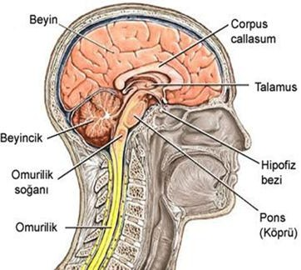
sinir sistemi
Sinir sistemi, hem istemli (bilinçli hareket gibi) hem de istemsiz eylemleri (nefes alma gibi) kontrol eder, iç ve dış uyarıları alarak vücudun farklı bölgelerine sinyaller gönderir.
Sinir sistemi, damarlar gibi bütün
organları organizma
içinde birbirine bağlar.
Sinir sistemi; merkezi
sinir
sistemi (MSS)
ve periferik
olmak
sinir sistemi (PSS)
üzere ikiye ayrılır.

Slide 48
sinir sistemi
Merkezi Sinir
Sistemi (Beyin ve omurilik), sinir sisteminin
düzenleyici merkezidir.
Merkezi sinir sisteminin koordinasyon görevi:
Sensorik
faaliyetler: Bilginin alınması, depolanması ve
algılanması
Motorik faaliyetler: Kas aktivitesiyle bilginin verilmesi
Vejetatif sistem: İstem dışı bedensel faaliyetlerin kontrolü
Beyincik, vücut hareketlerini düzenleyen bütün kasların uyumlu çalışmalarını, vücut duruşu ve dengesini düzenler ve kontrol eder.

Slide 49
sinir sistemi
Periferik Sinir Sistemi, somatik (bedensel) ve otonom (vejetatif)
sinir sistemi olmak üzere ikiye ayrılır.
Duyu ve motor sinirlerinin bir bölümü “otonom sinir ağı (OSA)”nı oluşturur.
Solunum, dolaşım, boşaltım ve salgı bezlerinin işlemesi OSA aracılığı ve MSS’nin programlaması ile sağlanır.
Vejetatif sinir sistemi, istem dışı organ hareketlerini ve çalışmalarını yönetir.
Kinestetik algılama (KA), insanın kendi hareketlerinden ve vücudu ile temas halinde olan cisim ve eşyaları anlayabilmesi şeklinde açıklanır.

Slide 50
sinir sistemi
Davranış Gecikmesi: İnsan vücudunun belli davranış ve hareketlerinin başlaması için belli bir işaret ya da komutun devreye girmesi ile yapılan uyarıdan beklenen hareketin başlamasına kadar geçen süreye davranış gecikmesi ya da reaksiyon süresi denir. ortalama 113-528 ms.
Ergonomik yaklaşımlarda reaksiyon zamanı, iş–zaman etüdü ilişkileri içinde dikkate alınmalıdır.
Bununla birlikte, operatörün davranışlarının süreleri sadece doğrudan reaksiyon zamanına bağlı ya da onunla orantılı değildir.
- İş ekonomisi, işyeri düzeni, fonksiyonel yüklenme, uyarımların
zamanlaması ve uyarı tipleri, hareket mesafeleri, insan
süre
biyomekaniği, yorgunluk ve bezginlik gibi faktörler de
üzerinde etkilidir.

Slide 51
dolaşım sistemi
Kalpten vücudun her yanına giden ve vücudun her yanından kalbe giden kanın sürekli hareketine dolaşım, bu hareketi sağlayan sisteme dolaşım sistemi denir.
Dolaşım sisteminin görevi kan, besin maddeleri, oksijen,
karbondioksit ve hormonları taşımaktır.
Dolaşım sistemi üç bağımsız alt sistemden oluşur;
Kalp (kardiyovasküler)
Akciğerler (pulmoner)
Arter, damar, koroner ve portal damarları.

Slide 52
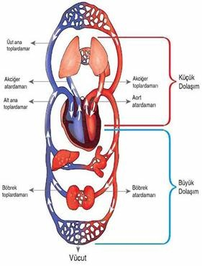
dolaşım sistemi
Büyük dolaşımda, kalp tarafından pompalanan oksijenli kan atardamarlar
vasıtasıyla organlara
taşınırken, karbondioksit ve atıklarla yüklü kan
toplardamarlarla kalbe taşınır.
Küçük dolaşımla, kalbe gelen kan akciğerlere ulaştırılarak karbondioksitten arındırılır.
Toplam kan hacmi erkeklerde 4.7±1 litre, kadınlarda ise 3.7±0.8 litredir.
Kalbin kasılma sayısı erişkinler için dakikada 70 – 80 olup, her kasılışta aorta 60 – 70 cm³, akciğerlere de 60 –
70 cm³ olmak üzere, her kasılmasında toplam 120 – 140 cm³ kan basılır ve enerji gerektiren hareketli işlerde bir miktar artar.

Slide 53
dolaşım sistemi
Kanın Görevleri:
Oksijeni akciğerlerden dokulara taşımak,
Sindirim sisteminde besinlerden emilen yağlar, amino asitler,
glikoz ve suyu dokulara taşımak,
Vücudun kimyasal reaksiyonlarını hormonlar yoluyla idare etmek,
Vücut için gereksiz maddeleri alıp dışarı atmak,
Vücuttaki fazla ısıyı cilt yoluyla dışarı çıkarmak,
Mikroplarla mücadele eden hücreleri harekete geçirmek,
Bir hastalık veya arıza sonucu hasara uğrayan dokuları onarmak.

Slide 54
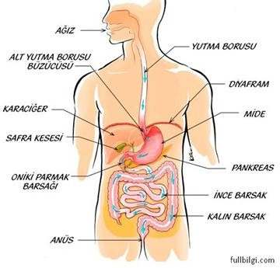
sindirim sistemi
Sindirim sistemi,
yiyecekleri parçalayıp emerek atıkları
uzaklaştıran birbirine bağlı organlardan meydana gelir.
Ağız, yemek borusu, mide, ince bağırsak, kalın bağırsak ve rektumu içerir.
Karaciğer ve pankreas da sindirim sularını üreterek sindirim sisteminde rol oynar.

Slide 55
solunum sistemi
Solunum sisteminin temel işlevi hava değişimidir.
Hücrelerin çalışması için dış ortamdan oksijen (O₂) kan dolaşımına aktarılırken, hücresel işlevin atık ürünü olan
karbondioksit (CO₂) dışarıya atılır.
İnsanda solunum yolları burun delikleri ile başlar ve bundan sonra
burun boşlukları, yutak (farinks), ses kutusu (larinks) trake, bronşlar (hava borusu) ve alveoller (hava keseciği) gelir.
Solunum sisteminin ikinci görevi, solunum yollarında havayı
süzmek, ısıtmak ve nemlendirmektir.
Solunum sisteminin üçüncü görevi, ses üretimi için gırtlaktaki ses tellerine, vücuttaki pH seviyelerinin kontrolü için akciğerlere ve burun içindeki koku alma ampullerine sahip olmasıdır.

Slide 56
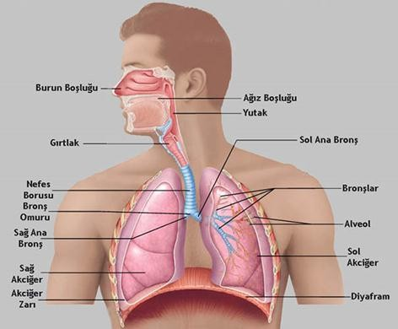
solunum sistemi

Slide 57
boşaltım sistemi
Canlı hücrelerin, biyokimyasal etkinliklerle oluşan su, karbondioksit, çeşitli azotlu maddeler (ürik asit), madensel tuzlar gibi birikici ya da zehirleyici ürünlerin dışarı atılmasına boşaltım denir.
Bu zararlı maddelerden;
su idrar, terleme ve solunum yoluyla,
karbondioksit solunumla;
madensel tuzlar idrar ve terle,
azotlu atıklar ise ürik aside dönüştükten sonra idrarla dışarı atılır.

Slide 58
hayati organlar
İnsanlar hayatta kalabilmek için hayati önem taşıyan beş hayati
organa sahiptirler; beyin, kalp, böbrekler, karaciğer ve akciğerler.
Beyin, vücudun kontrol merkezidir; sinir sistemi ve salgılanan hormonlar yoluyla diğer organlara sinyal gönderir ve gelen sinyalleri alır.
Kalp, vücudun her yerine kan pompalar.
Böbrekler, atık ve ekstra sıvıları kandan uzaklaştırır. Böbrekler üreyi kanından çıkarır ve idrar yapmak için su ve diğer maddelerle birleştirir.
Karaciğer, zararlı kimyasalların detoksifikasyonu (toksinlerden arındırma), ilaçların parçalanması, kan filtrelemesi, safra salgısı ve kan pıhtılaşma proteinlerinin üretilmesi gibi birçok işleve sahiptir.
Akciğerler, havadan alınan oksijeni hücrelere gönderir ve kana aktarılmasını sağlar, karbondioksiti dışarı atar.

Slide 59
insan vücudunda enerji üretimi
İnsan vücudu, ürettiği enerji ile faaliyetlerini sürdürür. Besinleri
dışarıdan hazır olarak alır (heterotrof).
Sindirim sisteminde temel parçacıklarına ayrılan besinler kana karışır ve insülin hormonu enerji verici besinlerin hücre içine alınmasını sağlar ve havadan alınan O₂ gazı kandaki hemoglobin ile birleşir.
Oksijenli solunum denilen bu tepkime
C₆H₁₂O₆ (s) + 6 O₂ (g) → 6 CO₂ (g) + 6 H₂O +38 ATP
şeklinde gerçekleşir (1 ATP = 7-12 kCal).
Oluşan ATP molekülleri vücutta kas dokusu hücrelerinde depolanır. Sonra fosfat bağlarının kopması ile gerekli enerjiyi sağlar.

Slide 60
insan vücudunun bazı özellikleri
İnsan vücudu yaklaşık 10 trilyon hücre içeriyor.
İnsan vücudunda hücrelerin 10 katı bakteri vardır.
Ortalama yetişkin günde 20.000 nefes alır.
Böbrekler her gün yaklaşık 2 litre atık ve su filtrelemek için yaklaşık 200 litre kanı işleme tabi tutar.
Yetişkinler, her gün yaklaşık 0,25–1,5 litre arasında idrar salgılar.
İnsan beyni yaklaşık 100 milyar sinir hücresi içerir.
Su, ortalama yetişkinlerin vücut ağırlığının %50'sinden fazlasını oluşturur.

